Slide 1

Ханты-Мансийский автономный округ — Югра
• Учебная группа № 4617
ГУАП
1

Slide 2
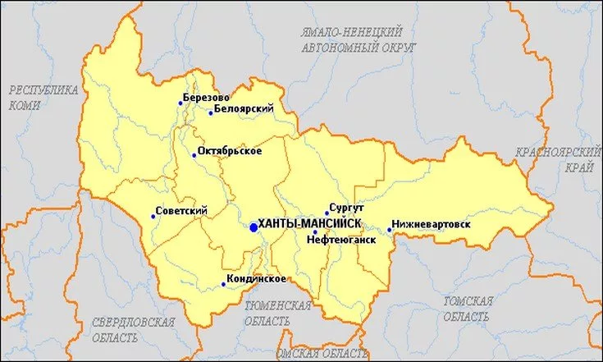

География региона: ХМАО — Югра
Географическое положение: Центральная часть Западно-Сибирской равнины в бассейнах великих сибирских рек Оби и Иртыша.
Федеральный округ: Входит в состав Уральского федерального округа (УрФО). Территориально относится к районам Крайнего Севера и приравненным местностям.
Площадь: 534,8 тыс. км² (превосходит по площади Францию или Испанию).
Границы: Соседствует с ЯНАО на севере, Томской областью и Красноярским краем на востоке, Тюменской областью на юге, Республикой Коми и Свердловской областью на западе.
Климат: Умеренно-континентальный с суровой снежной зимой (до -50°C) и коротким теплым летом. Значительная часть покрыта тайгой и болотами.
ГУАП
3

Slide 3

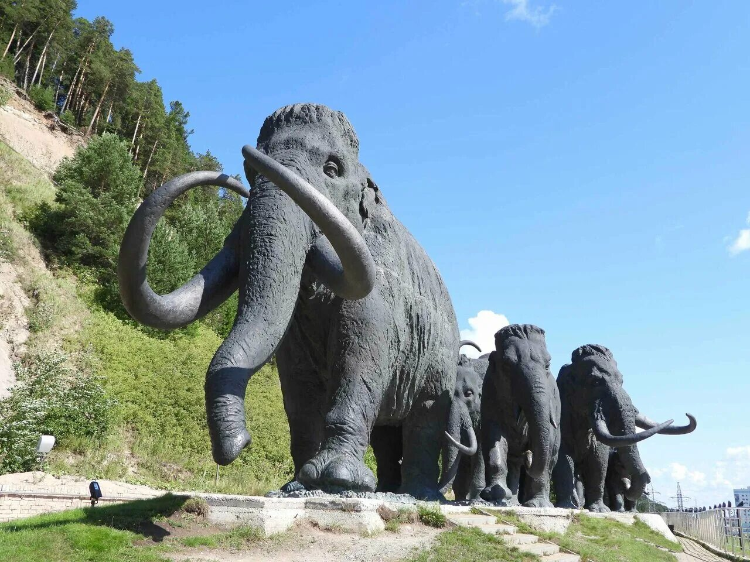


Символы региона: формальные и неформальные
Герб Югры
Флаг
Неформальные символы
Представляет собой серебряную двуглавую птицу «Кат ухуп вой» на сине-зеленом щите, увенчанном золотой короной с пламенем. Щит поддерживают два медведя с флагами Югры, стоящие на кедровых ветвях с лентой и девизом «Делами великая».
Сине-зеленое полотнище с белым орнаментом «оленьи рога». Синий цвет олицетворяет водные просторы, зеленый — тайгу.
«Черное золото» (капля сибирской нефти)
Могучий мамонт (скульптурная группа Археопарка)
Cеверный олень
Ягода морошки
Резные нарты обских угров.
ГУАП
4

Slide 4

Символы региона: гимн
Авторы: А. Радченко и В. Мицкий.
О чём поётся:
Величие региона: Югра воспевается как «седой богатырь» и главная «опора России» на Севере.
Природа и богатства: Упоминаются суровая сибирская тайга, великая река Обь и скрытые в недрах сокровища (нефть и газ).
Единство людей: Подчеркивается нерушимое братство многонационального народа, который вместе строит будущее края.
Главная мысль: Гордость за малую родину, которая отражена в девизе округа — «Югра многоликая, делами великая!».
Наш округ - седой богатырь
Свой дух возродил величаво,
Опора России - Урал и Сибирь!
Гордимся Югрою по праву!
Югра многоликая,
Делами великая
Идет вдохновенно вперед!
Мы пишем историю
Любимой Югории
И славим Югорский народ!
Под небом сибирской земли
Богатства от края до края,
И крылья надежды мы здесь обрели,
Югру на века прославляя!
Югра многоликая,
Делами великая
Идет вдохновенно вперед!
Мы пишем историю
Любимой Югории
И славим Югорский народ!
Югра - ты прекрасный наш дом,
Здесь ценят всегда человека,
И нашим упорством, и нашим трудом
Тебе процветать век от века!
Югра многоликая,
Делами великая
Идет вдохновенно вперед!
Мы пишем историю
Любимой Югории
И славим Югорский народ!

Slide 5
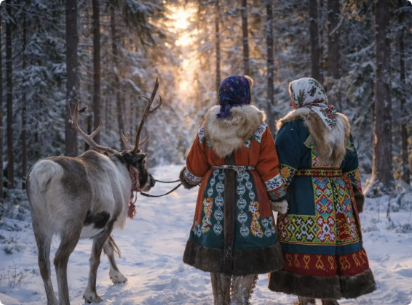
Население: демография и этноконфессиональный состав
Численность населения: Свыше 1,78 млн человек. Округ демонстрирует стабильный естественный и миграционный прирост.
Урбанизация: 92% населения проживает в городах. Крупнейшие центры: Сургут (400+ тыс.), Нижневартовск, Нефтеюганск, Ханты-Мансийск.
Этнический состав: Русские (~68%), татары (~7%), украинцы, башкиры, азербайджанцы. Регион многонационален благодаря советскому освоению недр.
Коренные малочисленные народы: Ханты, манси и лесные ненцы (~2,2% населения, более 32 тыс. человек). Сохраняют традиционный промысел на родовых угодьях.
Религии: Православие (большинство приходов Югорской и Ханты-Мансийской епархий), ислам, традиционный шаманизм/анимизм.
ГУАП
5

Slide 6
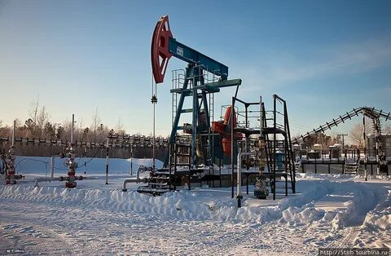
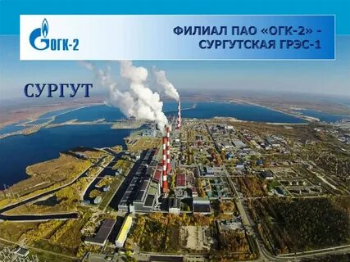
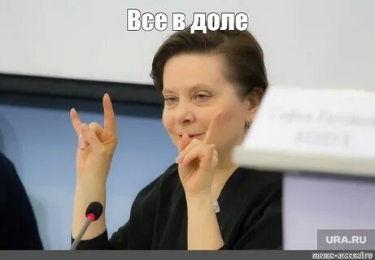

Экономика региона: энергетическое сердце России
Добыча углеводородов
Электроэнергетика
ВРП и вклад в бюджет
ХМАО занимает 1-е место в РФ по добыче нефти (~40% общероссийского объема) и 2-е место по добыче природного газа. Крупнейшие месторождения: Самотлорское, Федоровское, Приобское.
Округ — 1-й по выработке электроэнергии в стране. Сургутские ГРЭС-1 и ГРЭС-2 входят в число мощнейших тепловых электростанций мира, питая энергосистему Урала и Сибири.
ВРП Югры превышает 5,5 трлн рублей. Регион является одним из ключевых регионов-доноров федерального бюджета Российской Федерации с высокими доходами населения.
ГУАП
6

Slide 7

Связь с профилем: IT, цифровизация и инновации
•
«Цифровое месторождение»: Ведущие нефтяные компании («Газпром нефть», «Роснефть», «Сургутнефтегаз») внедряют искусственный интеллект для гидродинамического моделирования пластов.
Ключевой профильный вектор
•
Инфраструктура дата-центров: Прохладный климат региона сокращает расходы на охлаждение серверов ЦОД, что делает Югру перспективной для северных серверных хабов.
Цифровая трансформация нефтегазового сектора — это прямой фокус студентов IT и инженерных направлений.
Автоматизация распределенных систем добычи, промышленная киберзащита критической инфраструктуры и сквозная аналитика больших данных добычи.
•
Югорский НИИ информационных технологий: Разработка специализированных ГИС-систем экологического и лесного мониторинга тайги с беспилотников и спутников.
•
Технопарк высоких технологий: Поддержка стартапов в сфере промышленного интернета вещей, телеметрии скважин и кибербезопасности ТЭК.
ГУАП
7

Slide 8
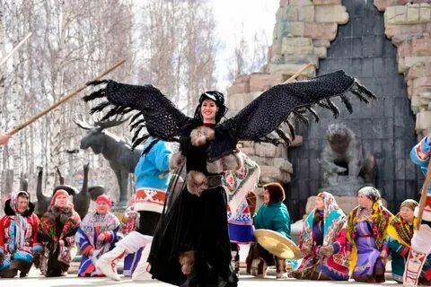
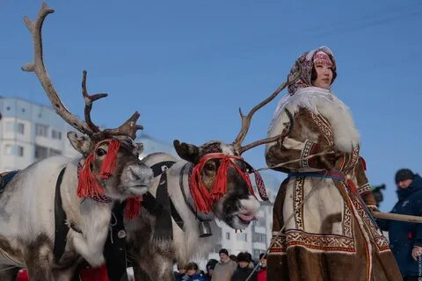
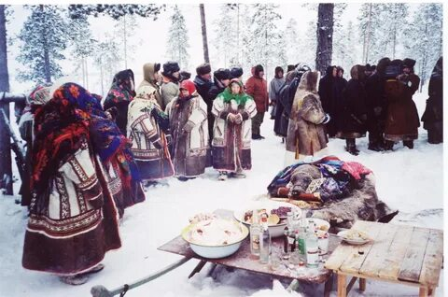

Традиции и праздники коренных народов
Вороний день (Вурна Хатл)
День оленевода
Медвежьи игрища
Главный весенний праздник обских угров (апрель). Серая ворона считается вестником весны, приносящей новую жизнь и пробуждение сибирской тайги.
Масштабный зрелищный праздник стойбищ: гонки на оленьих упряжках, метание тынзяна на хорей, национальная борьба и дегустация северных деликатесов.
Сакральный обряд и древнейший театр коренных народов. Сочетает исполнение священных песен, танцев в масках и мифологических представлений.
ГУАП
8

Slide 9

Современная культурная жизнь в Югре
•
Международный кинофестиваль «Дух огня»: Ежегодный фестиваль кинематографических дебютов в Ханты-Мансийске, основанный Сергеем Соловьевым.
•
Биатлонный центр мирового уровня: Центр зимних видов спорта им. А.В. Филипенко, регулярно принимающий этапы Кубка мира и чемпионаты России.
Синтез традиций и модерна
Современный ХМАО разрушает стереотип о сугубо «вахтовом крае»: города Югры обладают развитой сетью современных библиотек, арт-резиденций («Ядро»), театров обско-угорских народов («Солнце») и креативных пространств.
•
Музей природы и человека: Старейший музей округа с ценнейшими палеонтологическими и этнографическими коллекциями.
•
Югорский лыжный марафон: Массовое всероссийское спортивное событие, привлекающее тысячи любителей лыжного спорта со всей России.
ГУАП
9

Slide 10
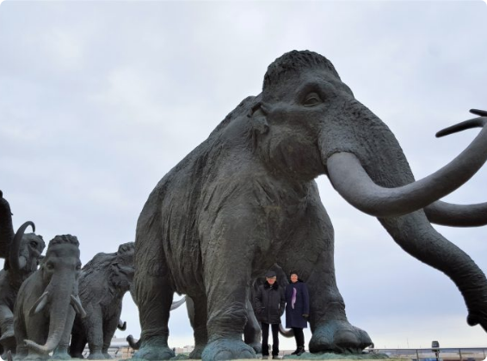
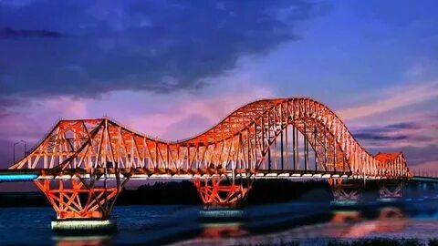
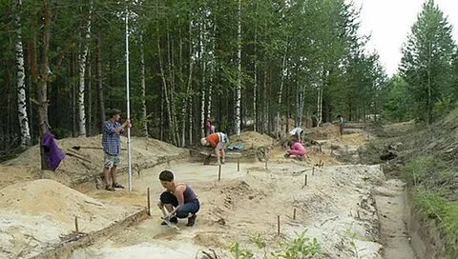
Культурные артефакты и важные объекты Югры
•
Археопарк в Ханты-Мансийске: У подножия Самаровского останца установлена уникальная бронзовая скульптурная композиция доисторических животных (мамонты в натуральную величину, шерстистые носороги, пещерные медведи).
•
Югорский вантовый мост «Красный дракон»: Уникальный мост через реку Иртыш, архитектурная жемчужина Сибири.
•
Барсова Гора (Сургутский район): Грандиозный археологический комплекс, вошедший в предварительные списки культурного наследия. Свыше 60 городищ и стоянок от неолита до средневековья.
ГУАП
10

Slide 11




SWOT-анализ потенциала развития ХМАО
Сильные стороны
Слабые стороны
Колоссальные запасы нефти и природного газа.
Монопрофильность экономики и сырьевая зависимость.
Высокий уровень ВРП и доходов жителей.
Суровый климат и заболоченность территории.
Лидерство в энергетике и развитая инфраструктура ТЭК.
Удорожание добычи («трудная» нефть Баженовской свиты).
Молодой средний возраст населения (~36 лет).
Ограниченность круглогодичных дорог в малых селах.
Возможности
Угрозы
Развитие нефтегазохимии и глубокой переработки.
Колебания мировых цен на энергоносители.
Внедрение ИИ в геологоразведку («Умная скважина»).
Экологические риски для хрупких экосистем тайги.
Этнотуризм, экологический и экстремальный туризм.
Внешние технологические санкции на буровое оборудование.
Импортозамещение высокотехнологичного оборудования.
Истощение легкоизвлекаемых запасов зрелых пластов.
ГУАП
11

Slide 12

Социокультурный код региона
Формула: «Югра — это союз древней таежной мудрости и несгибаемого первопроходческого духа нефтяников, сплавивший суровый северный климат в тепло человеческой взаимовыручки и индустриальную мощь Державы».
ГУАП
12

Slide 13
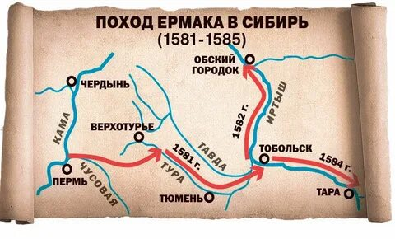
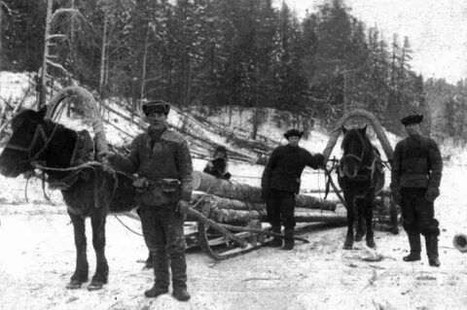
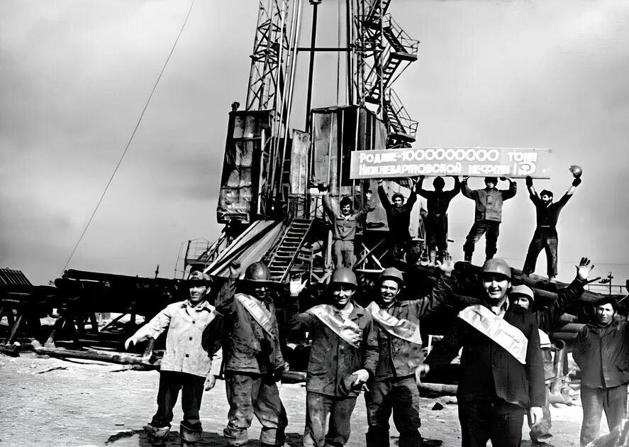
Важнейшие исторические события и победы
Присоединение Югры (XVI в.)
Трудовой фронт в ВОВ
Открытие Самотлора (1965 г.)
Походы Ермака и сибирских казаков, основание старейших форпостов России — Березова (1593 г.) и Сургута (1594 г.), ставших опорными пунктами продвижения в Сибирь.
Югра дала фронту миллионы банок рыбных консервов, тонны ценной пушнины, авиационную древесину. Тысячи коренных жителей и сибиряков проявили героизм в боях за Родину.
Бурение скважины Р-1 открыло легендарное Самотлорское месторождение — одно из крупнейших в истории человечества, изменившее геополитический вес СССР и РФ.
ГУАП
13

Slide 14
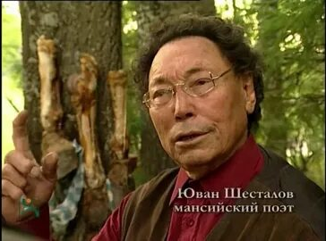
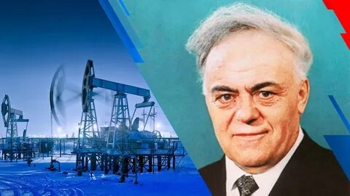

Портреты выдающихся людей Югры
Юван Шесталов (1937–2011)
Виктор Муравленко (1912–1977)
Александр Филипенко
Первый всемирно признанный мансийский писатель и поэт. Его произведения («Языческая поэма», «Тайна Сорни-Най») открыли миру глубокую культуру и философию обских угров.
Легендарный руководитель «Главтюменьнефтегаза». Организатор гигантской стройки Западно-Сибирского ТЭК в сложнейших таежно-болотных условиях севера.
Первый губернатор ХМАО (1995–2010). Превратил округ из вахтового сырьевого придатка в комфортный, цветущий регион с передовой культурой, спортом и наукой.
ГУАП
14

Slide 15
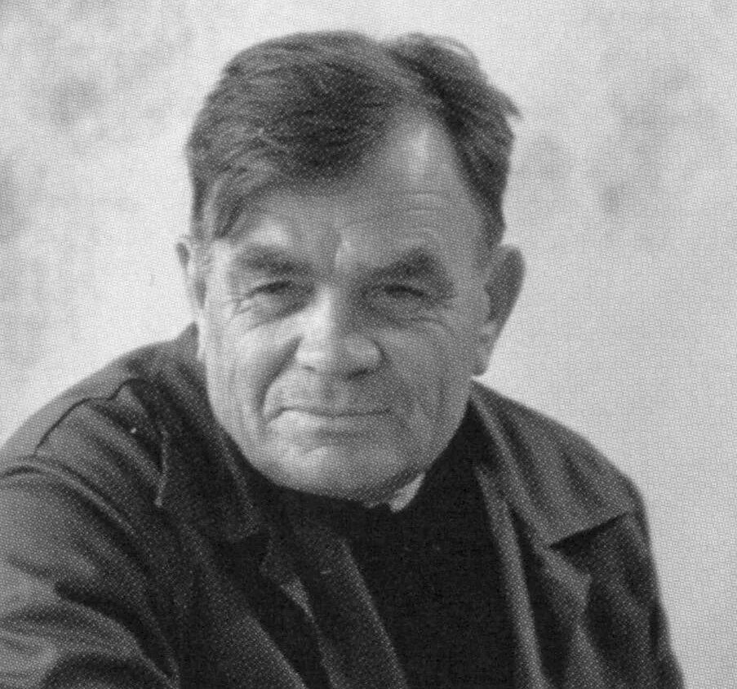
Личность региона:Григорий Иванович Норкин
Краткая биография: родился в 1914 г. (с. Тургай). Ветеран ВОВ (танкист). С 1959 г. жил и работал на Севере (Мегион, Нижневартовск). Умер в 1980 г.
Деятельность и достижение: буровой мастер, разведчик недр. В 1965 г. его бригада пробурила скважину Р-1, открывшую Самотлор — крупнейшее в России нефтяное месторождение.
Награды: почетный знак «Первооткрыватель месторождения», орден Трудового Красного Знамени, орден Отечественной войны I степени.
Известность в регионе: герой Югры. В городе Мегионе (где он жил и трудился) в его честь названа улица Г.И. Норкина, а его трудовой подвиг навсегда вписан в историю освоения Сибири.
ГУАП
15

Slide 16

Советы бывалого туристу в ХМАО
Что понадобится & взять с собой
Обязательно посетите
Обязательно попробуйте & зайдите
Многослойная термоодежда и ветрозащитный пуховик (зимой), так температура может опускаться до -50 градусов. Летом возьмите с собой спреи от мошек и комаров, так как из-за болотистой местности их очень много.
Археопарк и музей «Торум Маа» в Ханты-Мансийске, Сургутский мост через Обь, историко-культурный научно-производственный центр «Барсова гора», стойбище оленеводов в тайге.
Попробовать: Строганину из муксуна и нельмы, суп из глухаря, жаркое из оленины, югорское кедровое мороженое и морс из морошки.
Зайти: В лавку таежных ремесел за оберегами из кости мамонта.
ГУАП
16

